Slide 1
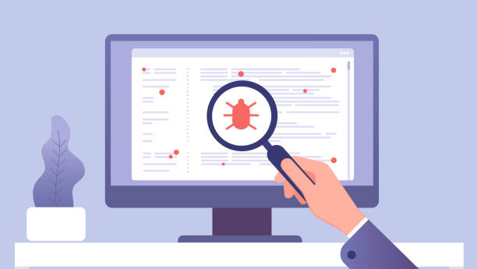
2.5 - Feilsøking

Slide 2
Typer feil
Man kan dele feil i programmet inn i tre typer:
Syntaksfeil
Logiske feil
Kjøretidsfeil
Syntaksfeil har å gjøre med måten vi har skrevet koden på. Hvis vi har syntaksfeil kjører ikke programmet.
Logiske feil er feil som gjør at programmet oppfører seg uventet, men kjører.
Kjøretidsfeil er feil som oppstår under kjøring av programmet.

Slide 3
Hva gjør man når man finner feil?
Noter hva feilen er og hva du tror er årsaken til den.
Hvis du ikke har noen idé om hva feilen skyldes kan du gjøre følgende:
Lese dokumentasjon eller bruke hjelperessurser
Logge kjørende kode med console.log
Bruke utviklerverktøyet i nettleseren

Slide 4



Dokumentasjon og hjelperessurser
https://svelte.dev/docs - For spesifikk informasjon om Sveltes funksjoner
https://www.w3schools.com/ - Begynner guide til de alle fleste programmeringsspråk og andre verktøy (HTML, CSS, JavaScript, osv.)
https://developer.mozilla.org/ - Dokumentasjon for HTML, CSS og JavaScript

Slide 5
console.log
console.log er en funksjon i JavaScript man kan bruke for å logge data til konsollen.
Konsollen finnes på enhver nettleser og åpnes ved å bruke Ctrl + Shift + I
Man bruker denne funksjonen til å se hva som er inni en variabel, array osv.
Ofte vet vi når feilen skjer i et program så vi bruker console.log både før og etter feilen inntraff. Da får man ofte en viss idé om hva som er feil.

Slide 6
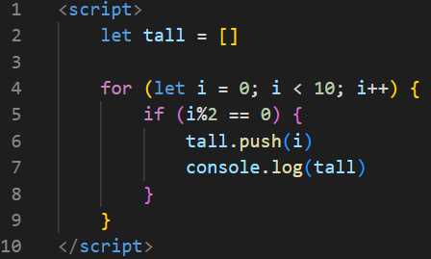
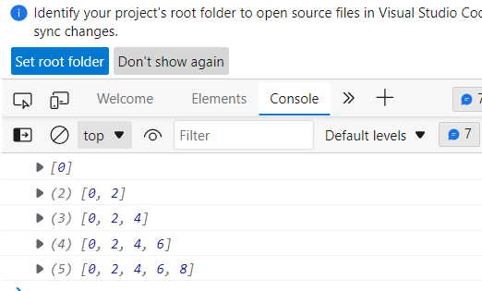
Eksempel 1
Vi ønsker å skrive ut partallene fra 0 til og med 10
Vi ser at vi mangler tallet 10 i listen vår
Det er tydelig at for-løkka stopper før vi kommer til 10

Slide 7
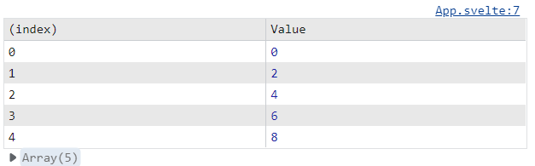
console.table
For å logge informasjon om arrayer til konsollen kan det være mer hensiktsmessig å bruke console.table

Slide 8

Feilsøkeprosessen
Å finne feil kan ende opp med å være en lang og frustrerende prosess.
Likevel er det nødvendig og er veldig givende når vi oppdager hva feilen skyldes og greier å rett opp i den.
Med erfaring kjenner man ofte igjen feil man har vært bort i før og kan rette opp i dem uten mye problemer.
Testing hjelper oss å tenke på og avdekke feil som kan oppstå, før de oppstår.

